Slide 1


Python基础语法（二）：
列表、元组、字典、集合

Slide 2

Python基础语法（一）
主要内容
列表
元组
字典
集合

Slide 3
1. 列表
主要内容
主要内容：
1.1 列表的基本使用
1.2 列表的增删改查
1.3 列表的遍历
1.4 列表的嵌套
1.5 列表推导式
1.6 列表的复制

Slide 4


1. 列表
1.1 列表的基本使用
列表(list)的格式
定义列表的格式：
当有多个数据需要按照一定顺序保存的时候，可以考虑使用列表。
使用 [] 表示一个列表。列表中的每个数据称之为元素。
元素之间使用逗号分隔。
如：
list （可以使用list将可迭代对象转换为列表）

Slide 5
1. 列表
1.2 列表的增删改查
增删改查
列表是用来保存多个数据的。
对列表的操作包括：增加数据、删除数据、修改数据、查询数据。

Slide 6
1. 列表
1.2 列表的增删改查
增删改查
和字符串一样，都可以使用下标来获取元素和对元素进行切片。
切片示例：

Slide 7
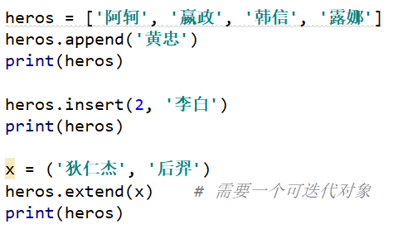
1. 列表
1.2 列表的增删改查
添加元素
添加元素的方法： append insert extend
append追加元素。
insert(index, object) 需要两个参数：index表示下标，在哪个位置插入数据； object表示对象，具体插入哪个数据。
A.extend(B) 将可迭代对象 B 添加到 A 里。
代码示例：
大家自己编写
代码观察结果
变化：

Slide 8
1. 列表
1.2 列表的增删改查
删除元素
删除数据有三种相关方法： pop remove clear
pop 方法默认会删除列表里最后一个数据，并且返回这个数据。
pop(index) 可以传入index参数，删除指定位置上的元素。
remove(object) 删除指定的元素，若元素不存在，则报错。
clear 用来清空一个列表
使用 del 语句也可以删除一个列表的元素。（不建议使用！）

Slide 9
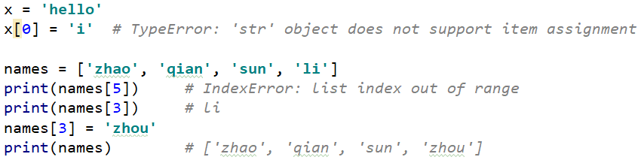
1. 列表
1.2 列表的增删改查
修改元素
可以使用下标来修改列表里的元素。
修改示例：

Slide 10
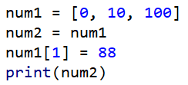
1. 列表
1.2 列表的增删改查
可变类型和不可变类型
栗子：观察下列代码，请问：打印的结果是[0, 10, 100] ，还是[0, 88, 100]？

Slide 11
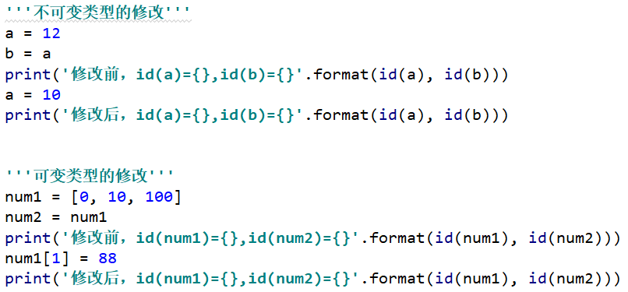
1. 列表
1.2 列表的增删改查
可变类型和不可变类型
使用内置函数 id() 可以获取到一个变量的内存地址。

Slide 12
1. 列表
1.2 列表的增删改查
查询元素
查询相关方法： index count in
index 查询元素对应的索引。如果元素不存在，会报错。
count 计算某元素在列表中的个数。
in 运算符

Slide 13
1. 列表
1.3 列表元素的遍历
遍历
遍历指将所有元素访问一遍。
遍历针对的是 可迭代 对象。
遍历有两种方式：while循环 和 for…in循环。
for…in循环的本质是不断调用迭代器的 next方法 查找下一个数据。

Slide 14
1. 列表
1.3 列表元素的遍历
交换两个变量的值
交换 a = 13, b = 20，使得最终 a = 20, b = 13。

Slide 15

1. 列表
1.3 列表元素的遍历
交换两个变量的值
编程实现冒泡排序算法，实现对[6, 5, 3, 1, 8, 7, 2, 4]的排序。
思想：让一个数字和它相邻的下一个数字进行比较运算，如果前一个数字大于后一个数字，则交换两个数据的位置。

Slide 16
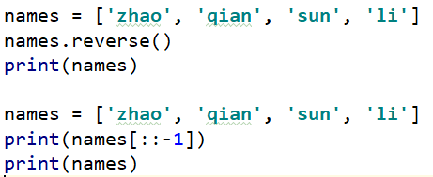
1. 列表
1.3 列表元素的遍历
排序
nums.sort() 直接对原有的列表进行排序。
内置函数 sorted(nums) 进行排序，不会改变原有列表，会生成一个新的排序后的列表。
翻转

Slide 17
Test
0. Python
编程题
有一个列表names，保存了一组姓 names = ['zhao', 'qian', 'sun', 'li']，再让用户输入一个姓，如果这个姓在列表里存在，提示用户改姓已存在，如果这个姓在列表里不存在，就将这个姓添加到列表里。
冒泡排序的完善： 。
求列表中的最大值及其下标： 。
移除列表中的空字符串： 。
统计列表里出现次数最多的元素。（先不做：使用后面学习的字典）
。

Slide 18
1. 列表
1.4 列表的嵌套
列表的嵌套
如：
应用示例：一个学校有3个办公室，现在有10位来时等待工位的分配，请编写程序，完成随机的分配。
提示：

Slide 19
1. 列表
1.4 列表的嵌套
列表的嵌套
如：
应用示例：一个学校有3个办公室，现在有10位来时等待工位的分配，请编写程序，完成随机的分配。
若要：打印第n个房间有几个人，分别是谁谁谁。如何编写程序呢？
带下标一般使用while循环， for循环也可以带下标。
代码示例：

Slide 20

1. 列表
1.5 列表推导式
列表推导式
其作用是使用简单的语法结构创建一个列表。
示例：
打印结果为：

Slide 21


1. 列表
1.5 列表推导式
列表推导式
大家猜猜以下代码打印的结果是什么？。
请将 其中第二段代码改写为 for 循环形式。

Slide 22
1. 列表
1.5 列表推导式
列表推导式
练习：编写代码实现分组一个 list 里面的元素，如下所示：
[1,2,3,...100]变成[[1,2,3],[4,5,6],...]。

Slide 23
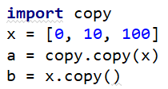
1. 列表
1.6 列表的复制
列表的复制
调用 copy() 方法可以复制一个列表，与原有列表内容一致，但是指向不同的内存空间。
除了使用列表自带的 copy() 方法进行复制，还可以使用 copy 模块实现复制。

Slide 24
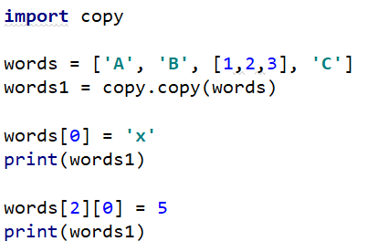
1. 列表
1.6 列表的复制
列表的复制
浅拷贝 可以认为只拷贝了一层。
深拷贝
观察如下代码的打印结果：
你发现了什么？

Slide 25
1. 列表
1.6 列表的复制
列表的复制
观察如下代码的打印结果：
你发现了什么？
www.pythontutor.com

Slide 26
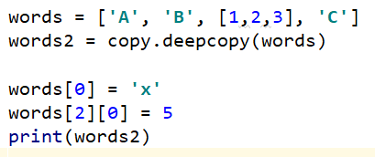

1. 列表
1.6 列表的复制
列表的复制
深拷贝：
www.pythontutor.com
http://www.pythontutor.com/visualize.html

Slide 27
2. 元组
主要内容
主要内容：
---------------------元组-----------------------
。。。。。。。。。。。。。。。。。。。。。。。

Slide 28
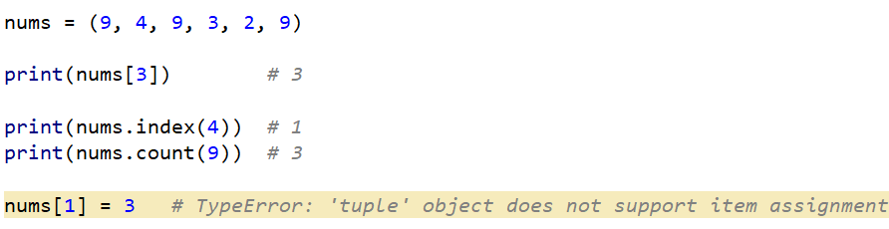
2. 元组
1.1 元组的使用
元组的使用：
元组和列表很像，都是用来保存多个数据的。
使用一对小括号 () 来表示一个元组。
和列表的区别：在于列表是可变的数据类型，而元组是不可变数据类型。
和列表一样：也是有序的存储元素的容器，可以通过操作下标获取元素。

Slide 29
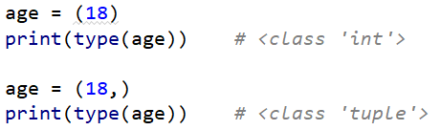

2. 元组
1.1 元组的使用
特殊情况：
如何表示只有一个元素的元组呢？观察下列代码。。。
tuple 内置类：
下列写法对吗？
age = tuple(18) x = tuple('hello')

Slide 30
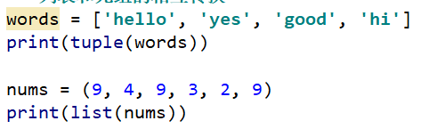
2. 元组
1.1 元组的使用
列表和元组的相互转换：
代码示例：
可以使用join:

Slide 31
3. 字典
主要内容
主要内容：
---------------------字典-----------------------
。。。。。。。。。。。。。。。。。。。。。。。

Slide 32
3. 字典
主要内容
主要内容：
3.1 字典概述
3.2 字典的增删改查
3.3 字典的方法
3.4 字典的遍历
3.5 字典推导式

Slide 33

3. 字典
3.1 字典概述
字典概述：
列表可以存储任意数据类型（字符串、数字等），但一般我们会用来存储单一的数据类型。
但是，以上如：列表scores中的每一个元素代表什么并不知道。
列表只能存储值，但无法对值进行描述。
此时，可以使用字典，可以保存值和对值进行描述。
使用大括号 {} 来表示一个字典，字典里的数据均是使用键值对“key-value”的形式保留的。如：

Slide 34
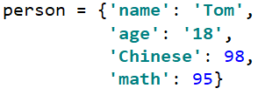
3. 字典
3.1 字典概述
字典概述：
使用大括号 {} 来表示一个字典，字典里的数据均是使用键值对“key-value”的形式保留的。
key 和 value 之间使用冒号 ：来连接。
多个键值对之间使用逗号 , 来分隔。

Slide 35
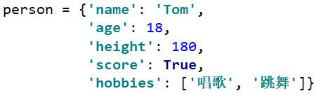
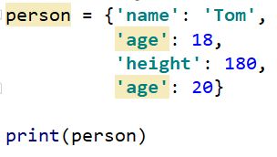
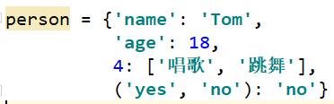
3. 字典
3.1 字典概述
字典使用的注意事项：
字典里的 key 不允许重复，否则，前一个 key 对应的值会被后一个 key 对应的值覆盖。
字典里的 value 可以是任意数据类型， 但是 key 只能使用不可变数据类型，一般使用字符串。

Slide 36

3. 字典
3.2 字典的增删改查
增加元素：
如果 key 在字典里存在，是直接修改对应的 value 。
如果 key 在字典里不存在，会往字典里添加一个新的 key-value 。

Slide 37
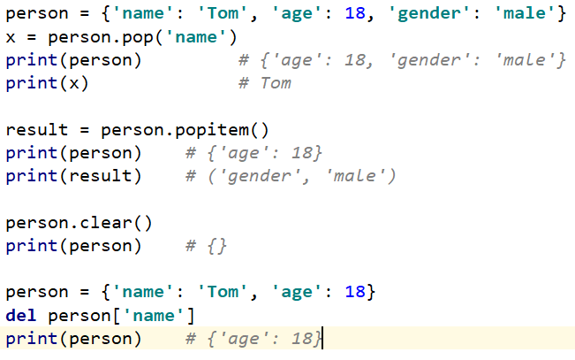
3. 字典
3.2 字典的增删改查
删除元素：
pop 删除一个元素，返回被删除 key 所对应的 value 。
popitem 删除一个元素，返回被删除这个元素的 key-value 。
clear 清空一个字典。
del 。
pop
popitem
clear
del

Slide 38
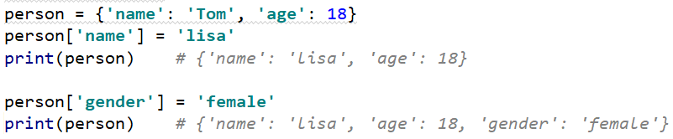
3. 字典
3.2 字典的增删改查
修改元素：
如果 key 在字典里存在，是直接修改对应的 value 。
如果 key 在字典里不存在，会往字典里添加一个新的 key-value 。

Slide 39
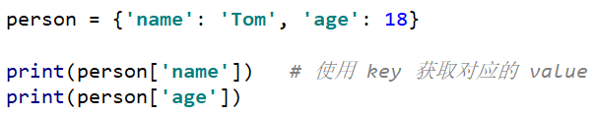
3. 字典
3.2 字典的增删改查
查找元素：
字典的保存是无序的。不能通过下标获取元素。
可以使用 key 获取对应的 value 。
可以通过 key 找到对应的 value , 但不能通过 value 找 key 。
如果要查找的 key 不存在，会直接报错。

Slide 40
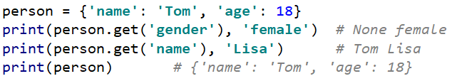
3. 字典
3.2 字典的增删改查
查找元素：
如何实现：如果 key 不存在，使用默认值。
可以使用 get() 方法。
当然，也可以这样使用：
get 方法不会把不存在的 key – value 添加进去。

Slide 41
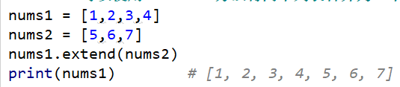
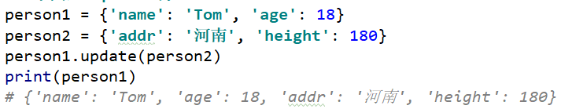
3. 字典
3.3 字典的方法
update 方法的使用：
list 可以使用 extend 方法将两个列表合并为一个列表。
列表示例：
字典示例：
如果是元组，可以把两个元组使用类似方法合并吗？
extend

Slide 42

3. 字典
3.4 字典的遍历
字典的遍历：
特殊在 列表 和 元组 是单一的元素，但字典是 key-value 的形式。
第一种遍历方式： for…in 循环，获取到 key 。

Slide 43
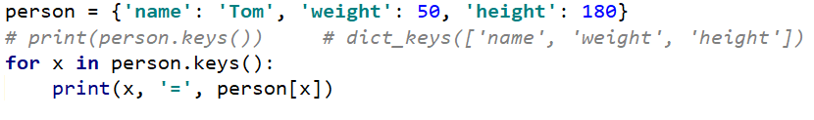
3. 字典
3.4 字典的遍历
字典的遍历：
特殊在 列表 和 元组 是单一的元素，但字典是 key-value 的形式。
第二种遍历方式：获取到所有的 key，然后再遍历 key ，根据 key 获取 value 。

Slide 44

3. 字典
3.4 字典的遍历
字典的遍历：
特殊在 列表 和 元组 是单一的元素，但字典是 key-value 的形式。
第三种遍历方式：获取到所有 value 。（缺点：只能拿到value，拿不到key）

Slide 45





3. 字典
3.4 字典的遍历
字典的遍历：
特殊在 列表 和 元组 是单一的元素，但字典是 key-value 的形式。
第四种遍历方式：使用 items() 方法。

Slide 46
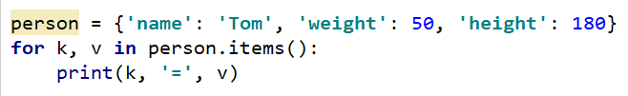
3. 字典
3.4 字典的遍历
字典的遍历：
特殊在 列表 和 元组 是单一的元素，但字典是 key-value 的形式。
第四种遍历方式：使用 items() 方法。

Slide 47

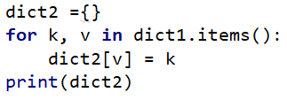

3. 字典
3.5 字典推导式
字典推导式：
编写代码完成将如下 dict1 转换为 dict2 的形式。
字典推导式：

Slide 48
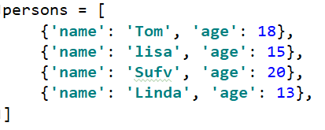
Test
0. Python
编程题
计算 chars 列表中每个字符出现的次数。 chars = ['a', 'c', 'x', 'd', 'p', 'a', 'm', 'q', 's', 't', 'a', 'c']
让用户输入姓名，如果该姓名在 persons 中存在，提示用户；若不存在，继续输入年龄到列表中。
编写代码完成将如下 dict1 转换为 dict2 的形式

Slide 49
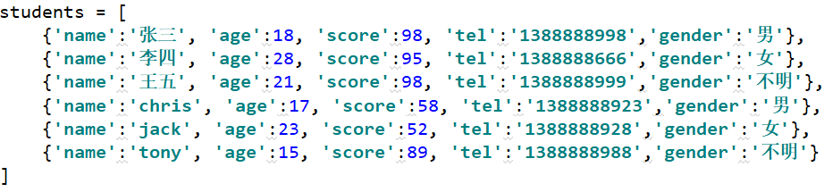
Test
0. Python
编程题
声明一个列表，列表中包含6位学生的信息，每位学生的信息包括：姓名，年龄，分数（单科），电话，性别（男，女，不明）。如下所示：
（1）统计不及格学生个数；（2）打印不及格学生姓名和对应成绩；（3）统计未成年学生个数；（4）打印手机尾号是8的学生名字；（5）打印最高分和对应的学生的名字；
（6）删除性别不明的所有学生；（7）将列表按学生成绩从大到小排序。

Slide 50

Test
0. Python
编程题
用三个元组表示三门学科的选课学生姓名（一个学生可以同时选多门）
（1）求选课学生总共有多少人；（2）求只选了第一个学课的人的数量和对应的学生姓名；（3）求只选了一门学科的学生的数量和对应学生姓名；（4）求只选了两门学科的学生的数量和对应学生姓名；（5）求选了三门学科的学生的数量和对应学生姓名；

Slide 51
3. 集合
主要内容
主要内容：
---------------------集合-----------------------
。。。。。。。。。。。。。。。。。。。。。。。

Slide 52
4. 集合
主要内容
主要内容：
4.1 集合的基本使用
4.2 集合里运算符的使用

Slide 53

4. 集合
4.1 集合的基本使用
集合的基本使用：
集合是一个不重复的无序的。
可以使用 {} 或 set 来表示。
set 能否进行增删改查呢？

Slide 54
4. 集合
4.1 集合的基本使用
集合的基本使用：
set 能否进行增删改查呢？请运行下列代码，并观察结果。
names = {'张三', '李四', '王五', '张三', '赵六'} print(names)
names.add('周七') print(names)
names.pop() print(names)
names.remove('张三') print(names)

Slide 55
4. 集合
4.1 集合的基本使用
集合的基本使用：
set 能否进行增删改查呢？请运行下列代码，并观察结果。
names = {'张三', '李四', '王五'} names.update({'wuba', 'zhenjiu'}) print(names)
names1 = names.union({'李四', 'wuba', 'zhenjiu'}) print(names) print(names1)
names.clear() print(names)

Slide 56
4. 集合
4.1 集合的基本使用
集合的基本使用：
set 能否进行增删改查呢？总结：
add 添加一个元素
pop 随机删除其中的一个元素
remove 删除指定的元素
update 方法是将新的集合拼接到原集合中。
union 方法是将多个集合合并，生成一个新的集合。
clear 清空一个集合
注： {} 表示的是空字典，空集合使用 set() 来表示。

Slide 57
4. 集合
4.2 集合里运算符的使用
set 支持很多算数运算符：
不支持 + 法
支持 – 法，相当于求差集。
可以使用 & 运算符，相当于求交集。
可以使用 | 运算符，相当于求并集。
可以使用 ^ 运算符，相当于求差集的并集。
first = {'a', 'b', 'c', 'd', 'e', 'f', 'g'} second = {'a', 'c', 'e', 'g', 'h', 'i', 'j'} print(first+second) # TypeError print(first - second) # print(first & second) # print(first | second) print(first ^ second)
运行右侧代码，并观察结果：

Slide 58
Test
0. Python
编程题
给列表 nums 去重并排序：nums = [5,8,7,6,4,1,3,5,1,8,4]。

Slide 59
总结 与 回顾
0. 列表、元组、字典、集合的公共方法
公共方法
+ ：可以用来拼接，用于 字符串、列表、元组。
- ：只能用于集合，求差集。
* ：只能用于字符串、列表、元组，表示重复多次。
in ：成员运算符（用于字典时，用于判断key是否存在）。
not in：可用于字符串、列表、元组、字典、集合。
完成列表、元组的带下标的遍历时，用到 enumerate 内置函数，返回带有下标的列表，每个元素是由下标和原元素构成的元组。
完成字典的遍历时，如果用 enumerate 内置函数进行遍历的话，得到的是0，1，2… 和 key。（不建议这么使用）

Slide 60
谢 谢！

